Slide 1

Rénovation des diplômes de la menuiserie

Slide 2

Actuel….
Menuiserie-agencement
Construction bois
Production
BTS
Développement et réalisation bois
(A. 10/05/2010)
BTS
Etude et réalisation d’agencement
(A. 16/02/2016)
BTS
Systèmes constructifs bois et habitat
(A. 10/02/2014)
BAC STI 2D et général
Bac Pro
Technicien de scierie
(A. 22/02/06)
Bac Pro
Technicien de fabrication bois et matériaux associés
(A. 22/02/06)
Bac Pro
Etude et réalisation d’agencement
(A. 07/04/11)
Bac Pro
Technicien menuisier agenceur
(A. 11/07/05)
BP
Menuisier
(A. 03/02/14)
BP
Charpentier bois
(A. 03/02/14)
Bac Pro
Technicien constructeur bois
(A. 11/07/05)
CAP
Conducteur opérateur de scierie
(A. 16/02/2004)
CAP
Menuisier fabricant de menuiserie, mobilier et agencement
(A. 17/07/2003)
Dernière session 2022
CAP
Menuisier installateur
(A. 15/07/2003 )
Dernière session 2022
CAP
Charpentier bois
(A. 15/07/2003 )
Dernière session 2021
CAP
Constructeur bois
(A. 15/03/2003)
Abrogé et dernière session 2022

Slide 3
A venir….
Menuiserie-agencement
Construction bois
Production
BTS
Développement et réalisation bois
(A. 10/05/2010)
BTS
Etude et réalisation d’agencement
(A. 16/02/2016)
BTS
Systèmes constructifs bois et habitat
(A. 10/02/2014)
BAC STI 2D et général
Bac Pro
Technicien de scierie
(A. 22/02/06)
Bac Pro
Technicien de fabrication bois et matériaux associés
(A. 22/02/06)
Bac Pro
Etude et réalisation d’agencement
(A. 07/04/11)
Bac Pro
Technicien menuisier agenceur
(A. 11/07/05)
BP
Menuisier
(A. 03/02/14)
BP
Charpentier bois
(A. 03/02/14)
Bac Pro
Technicien constructeur bois
(A. 11/07/05)
CAP
Conducteur opérateur de scierie
(A. 16/02/2004)
CAP
Menuisier fabricant
(A. 20/11/2020)
1ère session 2023
CAP
Menuisier installateur
(A. 20/11/2020 )
1ère session 2023
CAP
Charpentier bois
(A. 10/04/2020 )
1ère session 2022

Slide 4
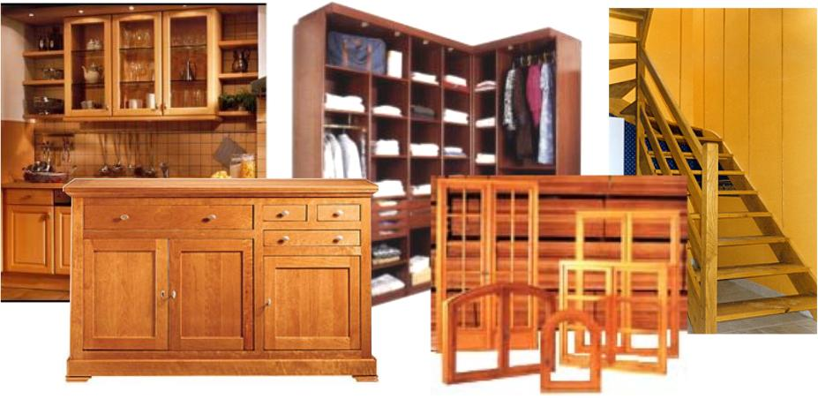
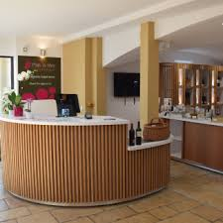
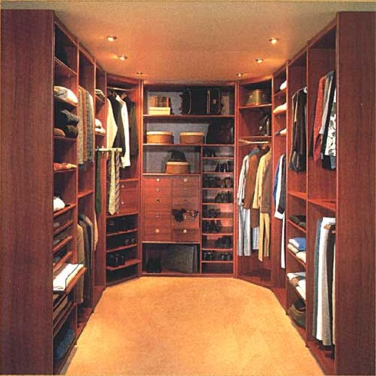
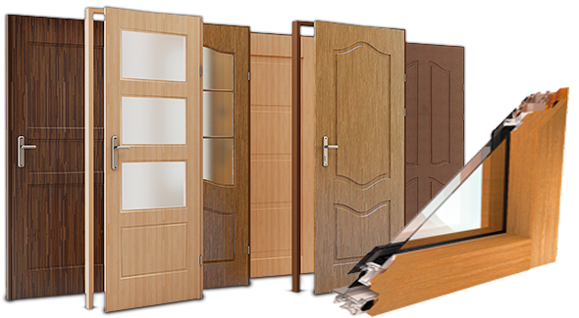
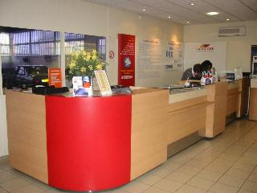
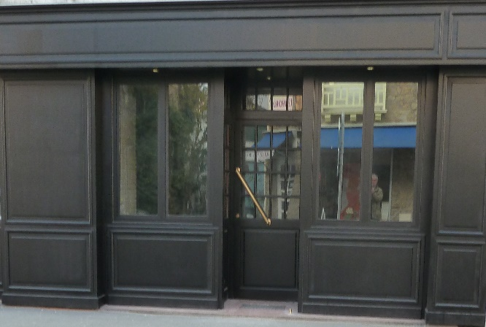
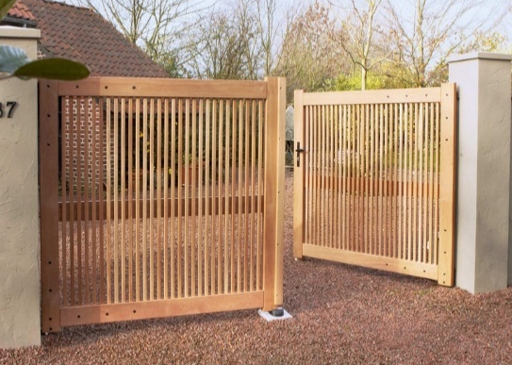
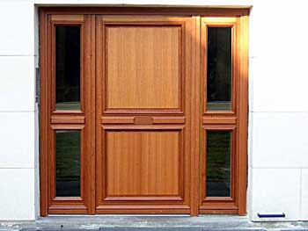
Quelques orientations d’évolution pour la menuiserie agencement
Niveau III
BTS
Etude et réalisation d’agencement
(A. 16/02/2016)
Niveau IV
Bac Pro
Etude et réalisation d’agencement
(A. 07/04/11)
BP
Menuisier
(A. 03/02/2014)
Bac Pro
Technicien menuisier agenceur
(A. 11/07/05)
Bac STI2D
Spécialités
EE,
AC,
SIN,
ITEC
CAP
Menuisier fabricant
(A. 20/11/2020)
1ère session 2023
CAP
Menuisier installateur
(A. 20/11/2020)
1ère session 2023
Niveau V
Notes:
L’orientation choisie par les professionnels est:
Deux CAP avec une identité affirmée portant pour chacun sur une seule activité de réalisation :
un CAP qui traite uniquement de la fabrication des ouvrages,
un CAP qui intervient exclusivement sur la mise en œuvre des ouvrages sur chantier.
En concertation étroite avec les instances nationales des organismes professionnels.
Les organismes professionnels qui ont été très présents lors des CPC. Ils ont définis les 2 cibles complémentaires et donc 2 intitulés retenus par les professionnels :
CAP Menuisier fabricant
CAP Menuisier installateur

Slide 5

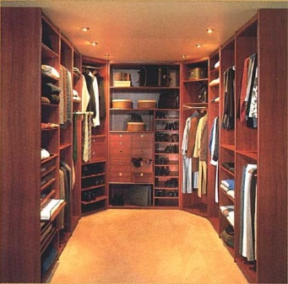
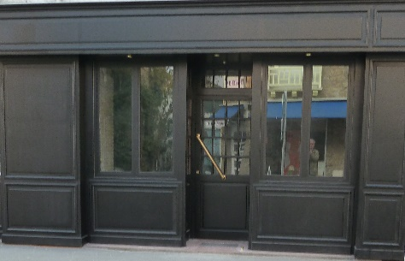
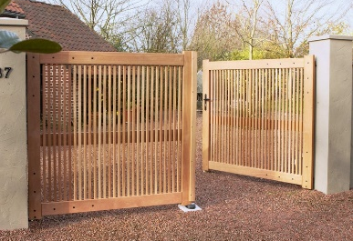
Quelques orientations d’évolution
R2003 R2021
CAP Menuisier fabricant
FABRICATION
LOGISTIQUE
CAP Menuisier installateur
FABRICATION
LOGISTIQUE
Préparation
Usinage, façonnage
Assemblage, montage
Finition, traitement
Suivi de fabrication et contrôle qualité
Maintenance
Conditionnement, stockage, chargement
MISE EN ŒUVRE SUR SITE
Installation et mise en sécurité du site de pose
Montage et pose de mobiliers d’agencement intérieur
Désinstallation du site de pose
Préparation
Usinage, façonnage
Assemblage, montage
Finition, traitement
Conditionnement, stockage, chargement
MISE EN ŒUVRE SUR SITE
Installation et mise en sécurité du chantier
Préparation
Montage et installation de menuiseries, agencements et revêtements bois
Suivi et contrôle qualité
Désinstallation du chantier
CAP Menuisier fabricant de menuiseries, mobilier et agencement
FABRICATION
LOGISTIQUE
CAP Menuisier installateur
FABRICATION
LOGISTIQUE
Préparation
Usinage, façonnage
Assemblage, montage
Finition, traitement
Suivi de fabrication et contrôle qualité
Maintenance
Conditionnement, stockage, chargement
MISE EN ŒUVRE SUR SITE
Installation et mise en sécurité du site de pose
Montage et pose de mobiliers d’agencement intérieur
Désinstallation du site de pose
Préparation
Usinage, façonnage
Assemblage, montage
Finition, traitement
Conditionnement, stockage, chargement
MISE EN ŒUVRE SUR SITE
Installation et mise en sécurité du chantier
Préparation
Montage et installation de menuiseries, agencements et revêtements bois
Suivi et contrôle qualité
Désinstallation du chantier
Rénovation des CAP Menuisiers

Slide 6


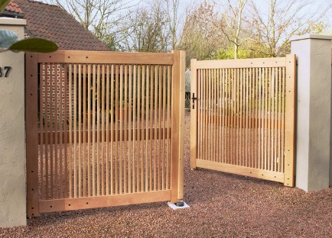
Intervention sur les ouvrages simples
Menuiseries extérieures
Menuiseries intérieures
Agencement
Mobiliers meublants
Ouvrages extérieurs
Notes:
Mettre en avant la complémentarité des deux CAP
Les deux référentiels ont dû répondre à ces caractéristiques spécifiques.
Le CAP Menuisier fabricant réalise la fabrication de ces ouvrages (fabrication unitaire, petite et grande série). Il peut être amené à travailler pour des entreprises des secteurs d’activité bâtiment et industriel (artisanales, petites et moyennes, industrielles).
Le CAP Menuisier installateur réalise l’installation et la pose sur site des ouvrages réalisés par le menuisier fabricant. Les entreprises pour les quelles il est amené à travailler sont principalement du secteur d’activité bâtiment (artisanales, petites et moyennes).

Slide 7
Intervention sur les ouvrages
Ouvrages de référence | Menuisier Fabricant |  |  | Menuisier installateur
 | Fabrication
 | Fréquente | Peu fréquente | Non réalisée | Installation
MENUISERIES EXTÉRIEURES
Ouvertures
Portes d'entrée |  | X |  | X
Fenêtres | X |  |  | X
Façades menuisées décoratives |  | X |  | X
Fermetures
Volets ou persiennes | X |  |  | X
Volets roulants |  |  | X | X
Portails et portillons |  | X |  | X
Portes de garage |  | X |  | X
MENUISERIES INTÉRIEURES
Cloisons | X |  |  | X
Portes intérieures | X |  |  | X
AGENCEMENT
Placards, dressing | X |  |  | X
Habillages muraux et plafond |  | X |  | X
Comptoir, présentoir, banque d’accueil | X |  |  | X
Parquets |  |  | X | X
MOBILIER
Mobilier meublant | X |  |  | X
OUVRAGES EXTERIEURS
Terrasses, platelages |  |  | X | X
Ouvrages de référence | Menuisier Fabricant
 | Fabrication
 | Fréquente | Peu fréquente | Non réalisée
MENUISERIES EXTÉRIEURES
Ouvertures
Portes d'entrée |  | X
Fenêtres | X
Façades menuisées décoratives |  | X
Fermetures
Volets ou persiennes | X
Volets roulants |  |  | X
Portails et portillons |  | X
Portes de garage |  | X
MENUISERIES INTÉRIEURES
Cloisons | X
Portes intérieures | X
AGENCEMENT
Placards, dressing | X
Habillages muraux et plafond |  | X
Comptoir, présentoir, banque d’accueil | X
Parquets |  |  | X
MOBILIER
Mobilier meublant | X
OUVRAGES EXTERIEURS
Terrasses, platelages |  |  | X
Ouvrages de référence | Menuisier Fabricant |  |  | Menuisier installateur | N.F. D.T.U. de référence
 | Fabrication
 | Fréquente | Peu fréquente | Non réalisée | Installation
MENUISERIES EXTÉRIEURES
Ouvertures |  |  |  |  | - N.F. D.T.U. 35.1 – Travaux de bâtiment - Cloisons amovibles et démontables - N.F. D.T.U. 36.2 – Travaux de bâtiment - Menuiseries intérieures en bois - N.F. D.T.U. 36.5 – Travaux de bâtiment - Mise en œuvre des fenêtres et portes extérieures | CAP Menuisier Fabricant | CAP Menuisier installateur
Portes d'entrée |  | X |  | X
Fenêtres | X |  |  | X
Façades menuisées décoratives |  | X |  | X
Fermetures
Volets ou persiennes | X |  |  | X
Volets roulants |  |  | X | X
Portails et portillons |  | X |  | X
Portes de garage |  | X |  | X
MENUISERIES INTÉRIEURES |  |  |  |  | - N.F. D.T.U. 51.1 – Parquets - Pose des parquets à clouer - N.F. D.T.U. 51.11 – Parquets et revêtements de sol - Pose flottante des parquets contrecollés et revêtements de sol à placage bois - N.F. D.T.U. 51.2 – Parquets - Pose des parquets à coller - N.F. D.T.U. 51.3 – Travaux de bâtiment - Planchers en bois ou en panneaux à base de bois - N.F. D.T.U. 51.4 – Platelages extérieurs en bois
Cloisons | X |  |  | X
Portes intérieures | X |  |  | X
AGENCEMENT
Placards, dressing | X |  |  | X
Habillages muraux et plafond |  | X |  | X
Comptoir, présentoir, banque d’accueil | X |  |  | X
Parquets |  |  | X | X
MOBILIER
Mobilier meublant | X |  |  | X
OUVRAGES EXTERIEURS
Terrasses, platelages |  |  | X | X
Ouvrages de référence | Menuisier Fabricant |  |  | Menuisier installateur | N.F. D.T.U. de référence
 | Fabrication
 | Fréquente | Peu fréquente | Non réalisée | Installation
MENUISERIES EXTÉRIEURES
Ouvertures |  |  |  |  | - N.F. D.T.U. 35.1 – Travaux de bâtiment - Cloisons amovibles et démontables - N.F. D.T.U. 36.2 – Travaux de bâtiment - Menuiseries intérieures en bois - N.F. D.T.U. 36.5 – Travaux de bâtiment - Mise en œuvre des fenêtres et portes extérieures | CAP Menuisier Fabricant | CAP Menuisier installateur
Portes d'entrée |  | X |  | X
Fenêtres | X |  |  | X
Façades menuisées décoratives |  | X |  | X
Fermetures
Volets ou persiennes | X |  |  | X
Volets roulants |  |  | X | X
Portails et portillons |  | X |  | X
Portes de garage |  | X |  | X
MENUISERIES INTÉRIEURES |  |  |  |  | - N.F. D.T.U. 51.1 – Parquets - Pose des parquets à clouer - N.F. D.T.U. 51.11 – Parquets et revêtements de sol - Pose flottante des parquets contrecollés et revêtements de sol à placage bois - N.F. D.T.U. 51.2 – Parquets - Pose des parquets à coller - N.F. D.T.U. 51.3 – Travaux de bâtiment - Planchers en bois ou en panneaux à base de bois - N.F. D.T.U. 51.4 – Platelages extérieurs en bois
Cloisons | X |  |  | X
Portes intérieures | X |  |  | X
AGENCEMENT
Placards, dressing | X |  |  | X
Habillages muraux et plafond |  | X |  | X
Comptoir, présentoir, banque d’accueil | X |  |  | X
Parquets |  |  | X | X
MOBILIER
Mobilier meublant | X |  |  | X
OUVRAGES EXTERIEURS
Terrasses, platelages |  |  | X | X
Ouvrages de référence
MENUISERIES EXTÉRIEURES
Ouvertures
Portes d'entrée
Fenêtres
Façades menuisées décoratives
Fermetures
Volets ou persiennes
Volets roulants
Portails et portillons
Portes de garage
MENUISERIES INTÉRIEURES
Cloisons
Portes intérieures
AGENCEMENT
Placards, dressing
Habillages muraux et plafond
Comptoir, présentoir, banque d’accueil
Parquets
MOBILIER
Mobilier meublant
OUVRAGES EXTERIEURS
Terrasses, platelages
Notes:
Définition de la notion d’un ouvrage simple réalisé par le titulaire du CAP menuisier fabricant :
Il s’agit d’un ouvrage ne faisant pas appel dans sa conception à des notions de géométrie descriptive, ni de galbe. Il peut cependant intégrer des pièces chantournées et calibrées. Il est réalisé avec des matériaux pouvant être du bois massif, des panneaux dérivés du bois ou autres matériaux associés.
La fabrication d’un ouvrage simple mobilise des processus de fabrication courts, mettant en œuvre des assemblages et des quincailleries simples nécessitant des gabarits élémentaires pour leur application.

Slide 8

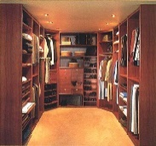
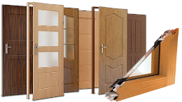
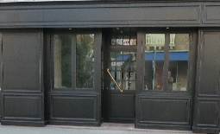
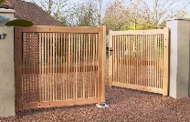
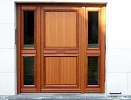
CAP Menuisier fabricant
CAP Menuisier installateur
Référentiel d’activités professionnelles
Référentiel de certifications et correspondance avec les activités
Le règlement d’examen
Les épreuves du domaine professionnelle
Référentiel d’activités professionnelles
Référentiel de certifications et correspondance avec les activités
Le règlement d’examen
Les épreuves du domaine professionnelle

Slide 9



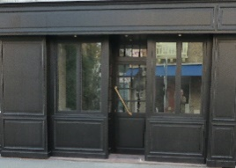
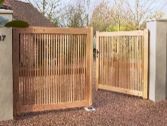

Référentiel d’Activités Professionnelles (RAP)
Activités du métier et tâches associées
Fonction → Réalisation : fabrication des ouvrages
CAP Menuisier fabricant
A1 - Préparation
A2 - Fabrication
A3 - Logistique
A4 - Communication
A1.1 - Étude de l’ouvrage à réaliser
A2.1 - Traçage
A3 - Préparation pour la mise en œuvre sur site
A4 - Communication
Autonomie et sous contrôle
A2.2 - Usinage
Autonomie
Autonomie
A2.3 - Maintenance des équipements
A2.4 - Assemblage, montage
A2.5 - Finition, traitement
A2.6 - Suivi de fabrication et contrôle qualité
Autonomie
Rénovation CAP Menuisier fabricant
Notes:
Sous contrôle : exécute la tâche sous la responsabilité d’un supérieur hiérarchique et selon une méthode imposée (autonomie partielle).
Autonomie: maîtrise l’exécution de la tâche et peut en choisir la méthode d'exécution (autonomie totale).

Slide 10
Référentiel d’Activités Professionnelles (RAP)
Activités du métier et tâches associées
Fonction → Réalisation : mise en œuvre sur chantier
CAP Menuisier installateur
A1 - Préparation
A2 - Logistique
A3 - Mise en œuvre
A4 - Maintenance
A5 - Communication
A1.1 - Étude de l’ouvrage à installer
A2 - Logistique
A3.1 - Installation et mise en sécurité du chantier
A4.1 - Maintenance des ouvrages
A5 - Communication
Autonomie et sous contrôle
Autonomie et sous contrôle
A3.2 - Préparation du chantier
A4.2 - Maintenance des équipements de chantier
Autonomie et sous contrôle
A3.3 - Adaptation des ouvrages et des produits à installer
Autonomie et sous contrôle
A3.4 - Montage et installation des ouvrages
A3.5 - Suivi et contrôle qualité
A3.6 - Désinstallation du chantier
Autonomie
Rénovation CAP Menuisier installateur

Slide 11
Référentiel de Certification (RC) Compétences
RC
CAPACITÉS | COMPÉTENCES
C1 S’INFORMER ANALYSER | 1 - Identifier, décoder et interpréter les données de définition d’un ouvrage ou d’une partie d’ouvrage
 | 2 - Analyser les contraintes de fabrication
C2 PRÉPARER | 1 - Proposer et justifier des solutions techniques de fabrication
 | 2 - Traduire graphiquement une solution technique
 | 3 - Établir un débit-matière et/ou une liste de composants
 | 4 - Compléter des modes opératoires ou des processus de fabrication
C3 FABRIQUER | 1 - Organiser et sécuriser son espace de travail
 | 2 - Contrôler la conformité des matériaux, des produits et des ouvrages
 | 3 - Tracer et préparer les pièces à usiner, à monter, à finir
 | 4 - Installer et régler les outils, les accessoires, les pièces
 | 5 - Conduire les opérations d’usinage
 | 6 - Assembler les composants constitutifs d’un ouvrage ou d’un produit
 | 7 - Réaliser les opérations de finition et de traitement
 | 8 - Conditionner, stocker les ouvrages, les matériaux et les produits
 | 9 - Maintenir les machines et les outillages en état
C4 COMMUNIQUER | 1 - Communiquer avec les différents partenaires de l’entreprise
CAP Menuisier fabricant
RAP
A1 - Préparation
A1.1 - Étude de l’ouvrage à réaliser
Rénovation CAP Menuisier fabricant

Slide 12
Référentiel de Certification (RC) Compétences
RC
CAPACITÉS | COMPÉTENCES
C1 S’INFORMER ANALYSER | 1 - Identifier, décoder et interpréter les données de définition d’un ouvrage ou d’une partie d’ouvrage
 | 2 - Analyser les contraintes de fabrication
C2 PRÉPARER | 1 - Proposer et justifier des solutions techniques de fabrication
 | 2 - Traduire graphiquement une solution technique
 | 3 - Établir un débit-matière et/ou une liste de composants
 | 4 - Compléter des modes opératoires ou des processus de fabrication
C3 FABRIQUER | 1 - Organiser et sécuriser son espace de travail
 | 2 - Contrôler la conformité des matériaux, des produits et des ouvrages
 | 3 - Tracer et préparer les pièces à usiner, à monter, à finir
 | 4 - Installer et régler les outils, les accessoires, les pièces
 | 5 - Conduire les opérations d’usinage
 | 6 - Assembler les composants constitutifs d’un ouvrage ou d’un produit
 | 7 - Réaliser les opérations de finition et de traitement
 | 8 - Conditionner, stocker les ouvrages, les matériaux et les produits
 | 9 - Maintenir les machines et les outillages en état
C4 COMMUNIQUER | 1 - Communiquer avec les différents partenaires de l’entreprise
CAP Menuisier fabricant
RAP
A2 - Fabrication
A2.1 - Traçage
A2.2 - Usinage
A2.3 - Maintenance des équipements
A2.4 - Assemblage, montage
A2.5 - Finition, traitement
A2.6 - Suivi de fabrication et contrôle qualité
Rénovation CAP Menuisier fabricant

Slide 13
Référentiel de Certification (RC) Compétences
RC
CAPACITÉS | COMPÉTENCES
C1 S’INFORMER ANALYSER | 1 - Identifier, décoder et interpréter les données de définition d’un ouvrage ou d’une partie d’ouvrage
 | 2 - Analyser les contraintes de fabrication
C2 PRÉPARER | 1 - Proposer et justifier des solutions techniques de fabrication
 | 2 - Traduire graphiquement une solution technique
 | 3 - Établir un débit-matière et/ou une liste de composants
 | 4 - Compléter des modes opératoires ou des processus de fabrication
C3 FABRIQUER | 1 - Organiser et sécuriser son espace de travail
 | 2 - Contrôler la conformité des matériaux, des produits et des ouvrages
 | 3 - Tracer et préparer les pièces à usiner, à monter, à finir
 | 4 - Installer et régler les outils, les accessoires, les pièces
 | 5 - Conduire les opérations d’usinage
 | 6 - Assembler les composants constitutifs d’un ouvrage ou d’un produit
 | 7 - Réaliser les opérations de finition et de traitement
 | 8 - Conditionner, stocker les ouvrages, les matériaux et les produits
 | 9 - Maintenir les machines et les outillages en état
C4 COMMUNIQUER | 1 - Communiquer avec les différents partenaires de l’entreprise
CAP Menuisier fabricant
RAP
A3 - Logistique
A3 - Préparation pour la mise en œuvre sur site
Rénovation CAP Menuisier fabricant

Slide 14
Référentiel de Certification (RC) Compétences
RC
CAPACITÉS | COMPÉTENCES
C1 S’INFORMER ANALYSER | 1 - Identifier, décoder et interpréter les données de définition d’un ouvrage ou d’une partie d’ouvrage
 | 2 - Analyser les contraintes de fabrication
C2 PRÉPARER | 1 - Proposer et justifier des solutions techniques de fabrication
 | 2 - Traduire graphiquement une solution technique
 | 3 - Établir un débit-matière et/ou une liste de composants
 | 4 - Compléter des modes opératoires ou des processus de fabrication
C3 FABRIQUER | 1 - Organiser et sécuriser son espace de travail
 | 2 - Contrôler la conformité des matériaux, des produits et des ouvrages
 | 3 - Tracer et préparer les pièces à usiner, à monter, à finir
 | 4 - Installer et régler les outils, les accessoires, les pièces
 | 5 - Conduire les opérations d’usinage
 | 6 - Assembler les composants constitutifs d’un ouvrage ou d’un produit
 | 7 - Réaliser les opérations de finition et de traitement
 | 8 - Conditionner, stocker les ouvrages, les matériaux et les produits
 | 9 - Maintenir les machines et les outillages en état
C4 COMMUNIQUER | 1 - Communiquer avec les différents partenaires de l’entreprise
CAP Menuisier fabricant
RAP
A4 - Communication
A4 - Communication
Rénovation CAP Menuisier fabricant

Slide 15
Référentiel de Certification (RC) Compétences
RC
CAPACITÉS | COMPÉTENCES
C1 S’INFORMER ANALYSER | 1 - Identifier, décoder et interpréter les données de définition d’un ouvrage ou d’une partie d’ouvrage
 | 2 - Analyser les contraintes de réalisation et une situation de chantier
C2 PRÉPARER | 1 - Proposer et justifier des solutions techniques de mise en œuvre
 | 2 - Traduire graphiquement une solution technique
 | 3 - Établir les quantitatifs de matière, de produits et de composants
 | 4 - Compléter les modes opératoires d’installation et/ou pose
C3 METTRE EN ŒUVRE SUR CHANTIER | 1 - Conditionner, stocker, charger, décharger les matériaux, produits et ouvrages
 | 2 - Organiser et sécuriser son espace de travail
 | 3 - Vérifier la conformité des supports et des ouvrages
 | 4 - Réaliser la dépose des ouvrages
 | 5 - Implanter et répartir les ouvrages sur le chantier
 | 6 - Réaliser des adaptations avec les machines portatives et l’outillage manuel
 | 7 - Poser les menuiseries extérieures et les fermetures
 | 8 - Poser les aménagements intérieurs et les agencements
 | 9 - Poser les revêtements muraux et plafonds, les parquets
 | 10 - Mettre en œuvre les produits d’étanchéité et d’isolation
 | 11 - Maintenir les matériels et les outillages en état
 | 12 - Assurer la maintenance des ouvrages
C4 COMMUNIQUER | 1 - Communiquer avec les différents partenaires
CAP Menuisier installateur
RAP
A1 - Préparation
A1.1 - Étude de l’ouvrage à installer
Rénovation CAP Menuisier installateur

Slide 16
Référentiel de Certification (RC) Compétences
RC
CAPACITÉS | COMPÉTENCES
C1 S’INFORMER ANALYSER | 1 - Identifier, décoder et interpréter les données de définition d’un ouvrage ou d’une partie d’ouvrage
 | 2 - Analyser les contraintes de réalisation et une situation de chantier
C2 PRÉPARER | 1 - Proposer et justifier des solutions techniques de mise en œuvre
 | 2 - Traduire graphiquement une solution technique
 | 3 - Établir les quantitatifs de matière, de produits et de composants
 | 4 - Compléter les modes opératoires d’installation et/ou pose
C3 METTRE EN ŒUVRE SUR CHANTIER | 1 - Conditionner, stocker, charger, décharger les matériaux, produits et ouvrages
 | 2 - Organiser et sécuriser son espace de travail
 | 3 - Vérifier la conformité des supports et des ouvrages
 | 4 - Réaliser la dépose des ouvrages
 | 5 - Implanter et répartir les ouvrages sur le chantier
 | 6 - Réaliser des adaptations avec les machines portatives et l’outillage manuel
 | 7 - Poser les menuiseries extérieures et les fermetures
 | 8 - Poser les aménagements intérieurs et les agencements
 | 9 - Poser les revêtements muraux et plafonds, les parquets
 | 10 - Mettre en œuvre les produits d’étanchéité et d’isolation
 | 11 - Maintenir les matériels et les outillages en état
 | 12 - Assurer la maintenance des ouvrages
C4 COMMUNIQUER | 1 - Communiquer avec les différents partenaires
CAP Menuisier installateur
RAP
A2 - Logistique
A2 - logistique
Rénovation CAP Menuisier installateur

Slide 17
Référentiel de Certification (RC) Compétences
RC
CAPACITÉS | COMPÉTENCES
C1 S’INFORMER ANALYSER | 1 - Identifier, décoder et interpréter les données de définition d’un ouvrage ou d’une partie d’ouvrage
 | 2 - Analyser les contraintes de réalisation et une situation de chantier
C2 PRÉPARER | 1 - Proposer et justifier des solutions techniques de mise en œuvre
 | 2 - Traduire graphiquement une solution technique
 | 3 - Établir les quantitatifs de matière, de produits et de composants
 | 4 - Compléter les modes opératoires d’installation et/ou pose
C3 METTRE EN ŒUVRE SUR CHANTIER | 1 - Conditionner, stocker, charger, décharger les matériaux, produits et ouvrages
 | 2 - Organiser et sécuriser son espace de travail
 | 3 - Vérifier la conformité des supports et des ouvrages
 | 4 - Réaliser la dépose des ouvrages
 | 5 - Implanter et répartir les ouvrages sur le chantier
 | 6 - Réaliser des adaptations avec les machines portatives et l’outillage manuel
 | 7 - Poser les menuiseries extérieures et les fermetures
 | 8 - Poser les aménagements intérieurs et les agencements
 | 9 - Poser les revêtements muraux et plafonds, les parquets
 | 10 - Mettre en œuvre les produits d’étanchéité et d’isolation
 | 11 - Maintenir les matériels et les outillages en état
 | 12 - Assurer la maintenance des ouvrages
C4 COMMUNIQUER | 1 - Communiquer avec les différents partenaires
CAP Menuisier installateur
RAP
A3 – Mise en œuvre
A3.1 - Installation et mise en sécurité du chantier
A3.2 - Préparation du chantier
A3.3 - Adaptation des ouvrages et des produits à installer
A3.4 - Montage et installation des ouvrages
A3.5 - Suivi et contrôle qualité
A3.6 - Désinstallation du chantier
Rénovation CAP Menuisier installateur

Slide 18
Référentiel de Certification (RC) Compétences
RC
CAPACITÉS | COMPÉTENCES
C1 S’INFORMER ANALYSER | 1 - Identifier, décoder et interpréter les données de définition d’un ouvrage ou d’une partie d’ouvrage
 | 2 - Analyser les contraintes de réalisation et une situation de chantier
C2 PRÉPARER | 1 - Proposer et justifier des solutions techniques de mise en œuvre
 | 2 - Traduire graphiquement une solution technique
 | 3 - Établir les quantitatifs de matière, de produits et de composants
 | 4 - Compléter les modes opératoires d’installation et/ou pose
C3 METTRE EN ŒUVRE SUR CHANTIER | 1 - Conditionner, stocker, charger, décharger les matériaux, produits et ouvrages
 | 2 - Organiser et sécuriser son espace de travail
 | 3 - Vérifier la conformité des supports et des ouvrages
 | 4 - Réaliser la dépose des ouvrages
 | 5 - Implanter et répartir les ouvrages sur le chantier
 | 6 - Réaliser des adaptations avec les machines portatives et l’outillage manuel
 | 7 - Poser les menuiseries extérieures et les fermetures
 | 8 - Poser les aménagements intérieurs et les agencements
 | 9 - Poser les revêtements muraux et plafonds, les parquets
 | 10 - Mettre en œuvre les produits d’étanchéité et d’isolation
 | 11 - Maintenir les matériels et les outillages en état
 | 12 - Assurer la maintenance des ouvrages
C4 COMMUNIQUER | 1 - Communiquer avec les différents partenaires
CAP Menuisier installateur
RAP
A4 – Maintenance
A4.1 - Maintenance des ouvrages
A4.2 - Maintenance des équipements de chantier
Rénovation CAP Menuisier installateur

Slide 19
Référentiel de Certification (RC) Compétences
RC
CAPACITÉS | COMPÉTENCES
C1 S’INFORMER ANALYSER | 1 - Identifier, décoder et interpréter les données de définition d’un ouvrage ou d’une partie d’ouvrage
 | 2 - Analyser les contraintes de réalisation et une situation de chantier
C2 PRÉPARER | 1 - Proposer et justifier des solutions techniques de mise en œuvre
 | 2 - Traduire graphiquement une solution technique
 | 3 - Établir les quantitatifs de matière, de produits et de composants
 | 4 - Compléter les modes opératoires d’installation et/ou pose
C3 METTRE EN ŒUVRE SUR CHANTIER | 1 - Conditionner, stocker, charger, décharger les matériaux, produits et ouvrages
 | 2 - Organiser et sécuriser son espace de travail
 | 3 - Vérifier la conformité des supports et des ouvrages
 | 4 - Réaliser la dépose des ouvrages
 | 5 - Implanter et répartir les ouvrages sur le chantier
 | 6 - Réaliser des adaptations avec les machines portatives et l’outillage manuel
 | 7 - Poser les menuiseries extérieures et les fermetures
 | 8 - Poser les aménagements intérieurs et les agencements
 | 9 - Poser les revêtements muraux et plafonds, les parquets
 | 10 - Mettre en œuvre les produits d’étanchéité et d’isolation
 | 11 - Maintenir les matériels et les outillages en état
 | 12 - Assurer la maintenance des ouvrages
C4 COMMUNIQUER | 1 - Communiquer avec les différents partenaires
CAP Menuisier installateur
RAP
A4 – Communication
A4 - Communication
Rénovation CAP Menuisier installateur

Slide 20
Certification  Règlement de l’examen
(1) dont coef. 1 pour l’évaluation du chef d’œuvre
Spécialité ------------------------------------------------- de certificat d’aptitude professionnelle |  |  | Scolaires (Établissements publics et privés sous contrat) Apprentis (CFA et sections d’apprentissage habilités au CCF) Formation professionnelle continue (Établissements publics) |  | Scolaires (Établissements privés hors contrat) Apprentis (CFA et sections d’apprentissage non habilités) Formation professionnelle continue (Établissements privés) Enseignement à distance Candidats individuels
Épreuves | Unités | Coeff. | Mode | Durée | Mode | Durée
CCF : contrôle en cours de formation
CAP Menuisier fabricant
UNITÉS PROFESSIONNELLES
EP1 – Préparation de la fabrication | UP1 | 4 | CCF | - | Ponctuel écrit | 3 heures
EP2 – Fabrication d’ouvrages de menuiserie, agencement ou mobilier | UP2 | 12⁽¹⁾ | CCF | - | Ponctuel Pratique | 18 heures (dont 10 min d’oral)
UNITÉS D’ENSEIGNEMENT GÉNÉRAL
EG1 – Prévention-santé-environnement | UG1 | 1 | CCF | - | Ponctuel écrit | 1h
EG2 – Français, histoire-géographie-enseignement moral et civique | UG2 | 3 | CCF | - | Ponctuel écrit et oral | 2h25 (2h+25min)
EG3 – Mathématiques et physique-chimie | UG3 | 2 | CCF | - | Ponctuel écrit | 1h30 (45mn+45min)
EG4 – Éducation physique et sportive | UG4 | 1 | CCF | - | Ponctuel | -
EG5 – Langue vivante étrangère | UG5 | 1 | CCF | - | Ponctuel écrit et oral | 1h06 (1h+6min)
EF 1 – Arts appliqués et cultures artistiques ⁽³⁾ | UF1 | - | Ponctuel écrit et pratique | 1h30 | Ponctuel écrit et pratique | 1h30
Rénovation CAP Menuisier fabricant

Slide 21
Certification  Épreuves du domaine professionnel : EP1, EP2
Unités
professionnelles (UP)
Blocs de
Compétences (BC)
Epreuves
professionnelles (EP)
Activités /Tâches |  | Compétences
A1 PRÉPARATION | A1.1 - Étude de l’ouvrage à réaliser | C1.1 - Identifier, décoder et interpréter les données de définition d’un ouvrage ou d’une partie d’ouvrage
 |  | C1.2 - Analyser les contraintes de fabrication
 |  | C2.1 - Proposer et justifier des solutions techniques de fabrication
 |  | C2.2 - Traduire graphiquement une solution technique
 |  | C2.3 - Établir un débit-matière et/ou une liste de composants
 |  | C2.4 - Compléter des modes opératoires ou des processus de fabrication
BC.1
UP.1
EP.1
Préparation de la fabrication
A2 FABRICATION A3 LOGISTIQUE | A2.1 - Traçage A2.2 - Usinage A2.3 - Maintenance des équipements A2.4 - Assemblage, montage A2.5 - Finition, traitement A2.6 - Suivi de fabrication et contrôle qualité A3 - Préparation de la mise en œuvre sur site | C3.1 - Organiser et sécuriser son espace de travail
 |  | C3.2 - Contrôler la conformité des matériaux, des produits et des ouvrages
 |  | C3.3 - Tracer et préparer les pièces à usiner, à monter, à finir
 |  | C3.4 - Installer et régler les outils, les accessoires, les pièces
 |  | C3.5 - Conduire les opérations d’usinage
 |  | C3.6 - Assembler les composants constitutifs d’un ouvrage ou d’un produit
 |  | C3.7 - Réaliser les opérations de finition et de traitement
 |  | C3.8 - Conditionner, stocker les ouvrages, les matériaux et les produits
 |  | C3.9 - Maintenir les machines et les outillages en état
A4 COMMUNICATION | A4 - Communication | C4.1 - Communiquer avec les différents partenaires de l’entreprise
BC.2
UP.2
EP.2
Fabrication d’ouvrages de menuiserie, agencement ou mobilier
Rénovation CAP Menuisier fabricant

Slide 22
Certification  Épreuve EP1
Epreuve qui s'appuie sur une réalisation d’un ou de plusieurs ouvrages mentionnés à l’annexe 1a - chapitre : "3.2. Les ouvrages et/ou produits réalisés" du référentiel des activités professionnelles.
EP.1 - Préparation de la fabrication UP.1 Coefficient 4
Analyse des données et contraintes de réalisation d’un projet de fabrication.
Questionnement relatif à des problématiques authentiques des domaines des domaines des menuiseries extérieures et intérieures, de l’agencement et du mobilier :
identifier les diverses interventions prévues,
énoncer les caractéristiques essentielles des ouvrages,
traduire graphiquement les informations ou les solutions techniques,
justifier les techniques et les moyens de fabrication,
lister les opérations à effectuer,
compléter des modes opératoires, des fiches de débits et des quantitatifs,
prévoir les matériels, les outillages et les matériaux nécessaires,
organiser son poste de travail en adoptant une attitude éco responsable.
Ponctuelle écrite | CCF (contrôle en cours de formation)
Durée 3 heures | 1 situation d’évaluation en établissement de formation Durée de la situation d’évaluation similaire à la durée de l’épreuve passée sous la forme ponctuelle
L’utilisation d’un environnement numérique est exigée dans une logique d’exploitation de données.
Sur l’ensemble de ces types d’ouvrages
Rénovation CAP Menuisier fabricant

Slide 23
Certification  Épreuve EP2
Epreuve qui s'appuie sur une réalisation d’un ouvrage représentatif des différents domaines d'application des menuiseries extérieures et intérieures, de l’agencement et du mobilier d'un selon leur niveau maximal de complexité exigé pour ce diplôme (cf. annexe1a du référentiel - chapitre : 3.2 Les ouvrages et/ou produits réalisés).
Epreuve permettant d'évaluer les compétences du candidat liées aux activités de fabrication d'un ouvrage constitué obligatoirement des matériaux dits massifs et panneaux.
EP.2 - Fabrication d’un ouvrage de menuiserie, agencement ou mobilier UP.2 Coefficient 12
Ponctuelle pratique | CCF (contrôle en cours de formation)
Durée 18 heures | 1 situation d’évaluation en établissement de formation Durée de la situation d’évaluation similaire à la durée de l’épreuve passée sous la forme ponctuelle 1 situation d'évaluation en entreprise qui se déroule en atelier sur un ou plusieurs ouvrages représentatifs des différents domaines d'application des menuiseries extérieures et intérieures, de l’agencement et du mobilier. Durée PFMP : 14 semaines Plusieurs séquences d'évaluation. Dernière année de formation.
Fabrication de tout ou partie d'un ouvrage :
organiser et préparer son processus de fabrication,
réaliser les tracés sur les éléments, les opérations d'usinage, d'assemblage et de finition,
contrôler la qualité et la conformité des éléments et des composants réalisés,
entretenir les machines, les matériels et les outillages,
conditionner les parties d'ouvrages et préparer l'approvisionnement du chantier,
rendre compte de ses activités.
PFMP : périodes de formation en milieu professionnel
.
Rénovation CAP Menuisier fabricant

Slide 24
Certification  Épreuve EP2
Au cours, ou en fin de situation d’évaluation en CCF, ou de l’épreuve ponctuelle, le candidat est amené à rendre compte oralement de son intervention sous la forme d’un entretien de 10 minutes maximum avec un enseignant/formateur du domaine professionnel.
La présence d’un professionnel est souhaitée.
EP.2 - Fabrication d’un ouvrage de menuiserie, agencement ou mobilier UP.2 Coefficient 12
Ponctuelle pratique | CCF (contrôle en cours de formation)
Durée 18 heures | 1 situation d’évaluation en établissement de formation Durée de la situation d’évaluation similaire à la durée de l’épreuve passée sous la forme ponctuelle 1 situation d'évaluation en entreprise qui se déroule en atelier sur un ou plusieurs ouvrages représentatifs des différents domaines d'application des menuiseries extérieures et intérieures, de l’agencement et du mobilier. Durée PFMP : 14 semaines Plusieurs séquences d'évaluation. Dernière année de formation.
Le CCF (en établissement de formation) peut prendre la forme d’un projet collaboratif mené par plusieurs candidats qui seront évalués individuellement sur une partie distincte de l’ouvrage.
PFMP : périodes de formation en milieu professionnel
.
Rénovation CAP Menuisier fabricant

Slide 25
Certification  Règlement de l’examen
dont coef. 1 pour l’évaluation du chef d’œuvre
Spécialité ------------------------------------------------ de certificat d’aptitude professionnelle |  |  | Scolaires (Établissements publics et privés sous contrat) Apprentis (CFA et sections d’apprentissage habilités au CCF) Formation professionnelle continue (Établissements publics) |  | Scolaires (Établissements privés hors contrat) Apprentis (CFA et sections d’apprentissage non habilités) Formation professionnelle continue (Établissements privés) Enseignement à distance Candidats individuels
Épreuves | Unités | Coeff. | Mode | Durée | Mode | Durée
CCF : contrôle en cours de formation
CAP Menuisier installateur
UNITÉS PROFESSIONNELLES
EP1 – Préparation de la mise en œuvre sur chantier | UP1 | 4 | CCF | - | Ponctuel écrit | 3 heures
EP2 – Mise en œuvre d’ouvrages sur chantier | UP2 | 12⁽¹⁾ | CCF | - | Ponctuel Pratique | 18 heures (dont 10 min d’oral)
UNITÉS D’ENSEIGNEMENT GÉNÉRAL
EG1 – Prévention-santé-environnement | UG1 | 1 | CCF | - | Ponctuel écrit | 1h
EG2 – Français, histoire-géographie-enseignement moral et civique | UG2 | 3 | CCF | - | Ponctuel écrit et oral | 2h25 (2h+25min)
EG3 – Mathématiques et physique-chimie | UG3 | 2 | CCF | - | Ponctuel écrit | 1h30 (45mn+45min)
EG4 – Éducation physique et sportive | UG4 | 1 | CCF | - | Ponctuel | -
EG5 – Langue vivante étrangère | UG5 | 1 | CCF | - | Ponctuel écrit et oral | 1h06 (1h+6min)
EF 1 – Arts appliqués et cultures artistiques ⁽³⁾ | UF1 | - | Ponctuel écrit et pratique | 1h30 | Ponctuel écrit et pratique | 1h30
Rénovation CAP Menuisier installateur

Slide 26
Certification  Épreuves du domaine professionnel : EP1, EP2
Unités
professionnelles (UP)
Blocs de
Compétences (BC)
Epreuves
professionnelles (EP)
Activités /Tâches |  | Compétences
A1 PRÉPARATION | A1.1 - Étude de l’ouvrage à installer | C1.1 - Identifier et interpréter les données de définition d’un ouvrage ou d’une partie d’ouvrage
 |  | C1.2 - Analyser les contraintes de réalisation et une situation de chantier
 |  | C2.1 - Proposer et justifier des solutions techniques de mise en œuvre
 |  | C2.2 - Traduire graphiquement une solution technique
 |  | C2.3 - Établir les quantitatifs de matière, de produits et de composants
 |  | C2.4 - Compléter les modes opératoires d’installation et/ou pose
BC.1
UP.1
EP.1
Préparation de la mise en œuvre sur chantier
A2 LOGISTIQUE A3 MISE EN ŒUVRE A4 MAINTENANCE | A2 - Logistique A3.1 - Installation et mise en sécurité du chantier A3.2 - Préparation du chantier A2.3 - Adaptation des ouvrages et des produits à installer A3.4 - Montage et installation des ouvrages A3.5 - Suivi et contrôle qualité A3.6 - Désinstallation du chantier A4.1 - Maintenance des ouvrages A4.2 – Maintenance des équipements de chantier | C3.1 - Conditionner, stocker, charger, décharger les matériaux, produits et ouvrages
 |  | C3.2 - Organiser et sécuriser son espace de travail
 |  | C3.3 - Vérifier la conformité des supports et des ouvrages
 |  | C3.4 - Réaliser la dépose des ouvrages
 |  | C3.5 - Implanter et répartir les ouvrages sur le chantier
 |  | C3.6 - Réaliser des adaptations avec les machines portatives et l’outillage manuel
 |  | C3.7 - Poser les menuiseries extérieures et les fermetures
 |  | C3.8 - Poser les aménagements intérieurs et les agencements
 |  | C3.9 - Poser les revêtements muraux et plafonds, les parquets
 |  | C3.10 - Mettre en œuvre les produits d’étanchéité et d’isolation
 |  | C3.11 - Maintenir les matériels et les outillages en état
 |  | C3.12 - Assurer la maintenance des ouvrages
A5 COMMUNICATION | A4 - Communication | C4.1 - Communiquer avec les différents partenaires
BC.2
UP.2
EP.2
Mise en œuvre d’ouvrages sur chantier
Rénovation CAP Menuisier installateur

Slide 27
Certification  Épreuve EP1
Epreuve qui s'appuie sur une mise en œuvre sur chantier d’un ou de plusieurs ouvrages mentionnés à l’annexe 1a - chapitre : "3.2. Les ouvrages et/ou produits réalisés" du référentiel des activités professionnelles.
EP.1 - Préparation de la mise en œuvre sur chantier UP.1 Coefficient 4
Analyse des données et contraintes de réalisation d’un projet de mise en œuvre.
Questionnement relatif à des problématiques authentiques des domaines des menuiseries extérieures et intérieures, de l’agencement et des ouvrages extérieurs :
identifier les diverses interventions prévues,
énoncer les caractéristiques essentielles des ouvrages,
traduire graphiquement les informations ou les solutions techniques,
justifier les techniques et les moyens de mise en œuvre,
lister les opérations à effectuer,
compléter des modes opératoires et des quantitatifs,
prévoir les matériels, les outillages et les matériaux nécessaires,
organiser son espace de travail en adoptant une attitude éco responsable.
Ponctuelle écrite | CCF (contrôle en cours de formation)
Durée 3 heures | 1 situation d’évaluation en établissement de formation Durée de la situation d’évaluation similaire à la durée de l’épreuve passée sous la forme ponctuelle
L’utilisation d’un environnement numérique est exigée dans une logique d’exploitation de données.
Sur l’ensemble de ces types d’ouvrages
.
Rénovation CAP Menuisier installateur

Slide 28
Certification  Épreuve EP2
Epreuve qui s'appuie sur une réalisation d’un ouvrage représentatif des différents domaines d'application des menuiseries extérieures et intérieures, de l’agencement et du mobilier d'un selon leur niveau maximal de complexité exigé pour ce diplôme (cf. annexe1a du référentiel - chapitre : 3.2 Les ouvrages et/ou produits réalisés).
Deux parties qui se déroulent consécutivement (épreuve ponctuelle) :
Partie A : Pose d’une menuiserie extérieure et/ou d’un ouvrage extérieur - 8 points
Partie B : Installation et pose d’un agencement et de menuiseries intérieures - 12 points
EP.2 - Mise en œuvre d’ouvrages sur chantier UP.2 Coefficient 12
Ponctuelle pratique | CCF (contrôle en cours de formation)
Durée 18 heures Partie A : 6 heures Partie B : 12 heures | 2 situations d’évaluation (A et B) en établissement de formation Durée de la situation d’évaluation similaire à la durée de l’épreuve passée sous la forme ponctuelle 1 situation d'évaluation en entreprise qui se déroule sur chantier et sur un ou plusieurs ouvrages représentatifs des différents domaines d'application des menuiseries extérieures et intérieures, de l’agencement et des ouvrages extérieurs. Durée PFMP : 14 semaines Plusieurs séquences d'évaluation. Dernière année de formation.
Au cours de la partie B de l’épreuve ponctuelle ou en fin de la deuxième situation d’évaluation en CCF (B), le candidat est amené à rendre compte oralement de son intervention sous la forme d’un entretien de 10 minutes maximum avec un enseignant/formateur du domaine professionnel.
La présence d’un professionnel est souhaitée.
PFMP : périodes de formation en milieu professionnel
Le CCF (en établissement de formation) peut prendre la forme d’un projet collaboratif mené par plusieurs candidats qui seront évalués individuellement sur une partie distincte de l’ouvrage.
.
Rénovation CAP Menuisier installateur

Slide 29
Certification  Épreuve EP2
Réalisation tout ou partie d'un ouvrage :
organiser et préparer son processus de mise en œuvre sur chantier,
conditionner les parties d'ouvrages et préparer l'approvisionnement du chantier,
exploiter les plans d'exécution et d’implantation, et les documents techniques,
utiliser les matériels de tracé, de mesure et de contrôle,
consigner les constats et les relevés d'état des lieux,
tracer les implantations, les réservations, les fixations,
mettre en position et fixer des parties d’ouvrage ou des ouvrages,
mettre en œuvre des produits d’étanchéité,
renseigner un document de conformité des travaux et des ouvrages réalisés,
effectuer la maintenance courante des ouvrages,
entretenir les machines, matériels et outillages,
rendre compte de ses activités.
EP.2 - Mise en œuvre d’ouvrages sur chantier UP.2 Coefficient 12
Ponctuelle pratique | CCF (contrôle en cours de formation)
Durée 18 heures Partie A : 6 heures Partie B : 12 heures | 2 situations d’évaluation (A et B) en établissement de formation Durée de la situation d’évaluation similaire à la durée de l’épreuve passée sous la forme ponctuelle 1 situation d'évaluation en entreprise qui se déroule sur chantier et sur un ou plusieurs ouvrages représentatifs des différents domaines d'application des menuiseries extérieures et intérieures, de l’agencement et des ouvrages extérieurs. Durée PFMP : 14 semaines Plusieurs séquences d'évaluation. Dernière année de formation.
PFMP : périodes de formation en milieu professionnel
.
Rénovation CAP Menuisier installateur

Slide 30






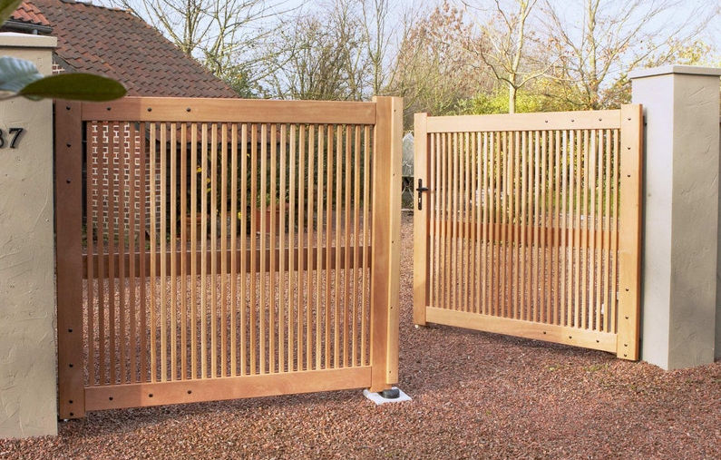

Les organismes professionnels
Fédération française du bâtiment
Confédération de l'artisanat et des petites entreprises du bâtiment
L'Ameublement français (Union nationale des industries de l'Ameublement français)
Union des Fabricants de Menuiseries Extérieures
Union Nationale de l'Artisanat des Métiers de l'Ameublement
Organismes professionnels qui ont participé au groupe de travail (du 4 avril 2019 au 11 mars 2020)
Rénovation des CAP Menuisiers

